Slide 1

취업 맞춤반 / GL 컴퍼니
Water Sensor.
발표자 : 이종원 / 조건영
2021.09.28

Slide 2


CONTENTS
001
Water Sensor 소개
원리
특징
작동방식
활용 분야
002
Arduino 코드와 회로도
회로 연결도
아두이노 소스 코드
실행 결과

Slide 3
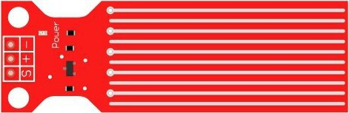
Part 1.
Water Sensor
Water Sensor

Slide 4
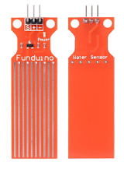
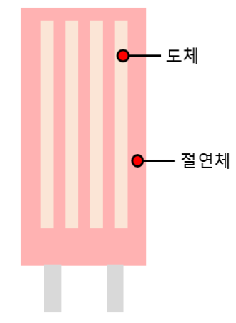
취업 맞춤반 / GL 컴퍼니
1.1
아두이노 / 물수위센서 원리
Arduino Water Sensor Principle
수위센서에 있는 도체가 물에 잠기지 않으면 저항값이 최대가 되어 전류가 흐르지 않는 상태가 된다
+ 지정된 전압에 비해, 저항이 높을수록 전류는 낮아짐, V = IR
접촉식 수위 센서의큰구조
물수위센서

Slide 5
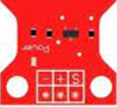

취업 맞춤반 / GL 컴퍼니
1.2
아두이노 / 물수위센서의 특징
물수위센서가 어떻게 작동하는가
물수위센서에는 -, +, s 세개의 단자가 존재한다
-(GND) → GND
+(VCC) → 5V
s(SIG) → ex) A0

Slide 6
취업 맞춤반 / GL 컴퍼니
1.3
작동방식
물수위센서가 어떻게 작동하는가
1. 전극에 전도성 액체가 닿음
2. 전기의 흐름 감지
3. 대략적인 수위 측정
4. 모니터에 출력

Slide 7
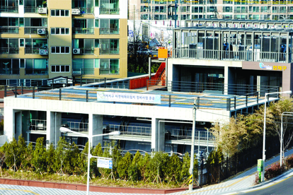
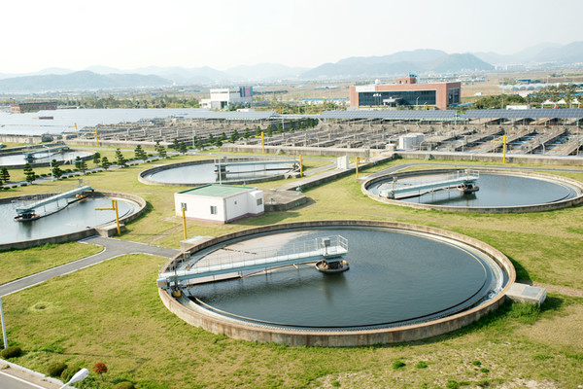
취업 맞춤반 / GL 컴퍼니
1.4
물수위센서 활용 분야
물수위센서는 실생활에서 사용하고 있는 것
농장, 양식장
공장 또는 농장의 물 저장탱크
하천, 댐
하수처리장, 배수펌프장 등등

Slide 8

Part 2.
Arduino Code
Arduino Code
Copyrightⓒ. Saebyeol Yu. All Rights Reserved.

Slide 9
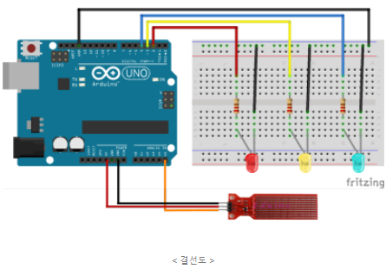
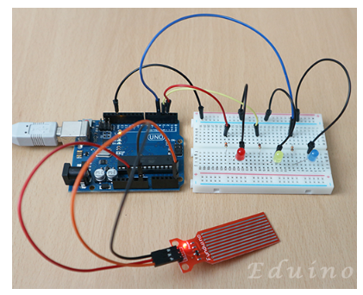

취업 맞춤반 / GL 컴퍼니
2.1
회로연결도
물수위센서의 예제 회로 연결도

Slide 10
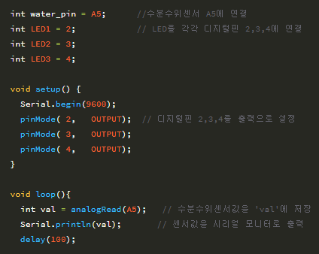
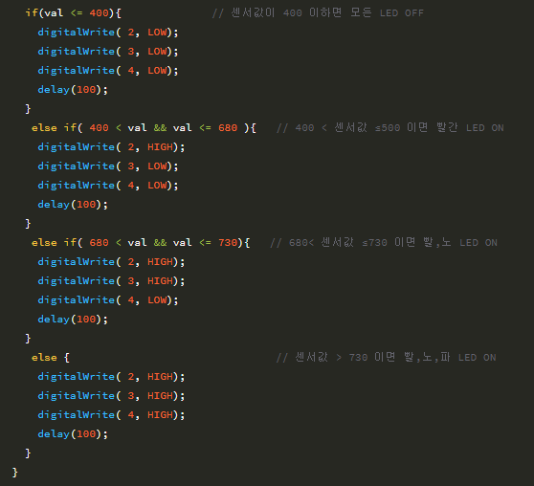
취업 맞춤반 / GL 컴퍼니
2.2
아두이노 소스 코드
물수위센서를 이용한 예제
테스트 결과
- 물수위센서가 물에 잠기지 않으면 저항값이
최대가 되어 전류가 흐르지 않아 ‘0’이 출력됨
- 물수위센서가 잠기면 수위에 따라 LED가 켜짐

Slide 11
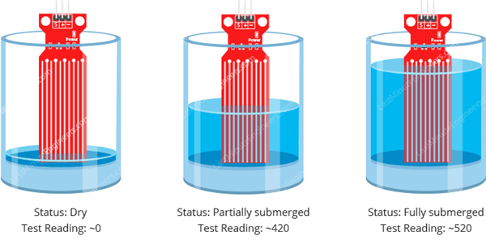
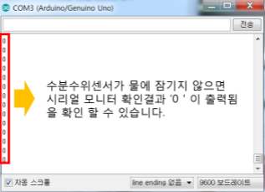
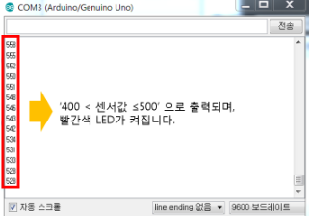
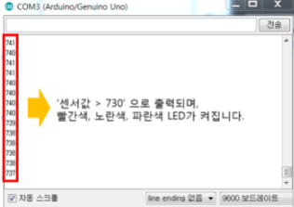
취업 맞춤반 / GL 컴퍼니
2.3
실행 결과
물수위센서를 이용한 실험 결과
센서가 물에 잠기지 않으면 모든 LED가 꺼짐
400 < 센서값 <= 500 일 때
빨간색 LED가 켜짐
센서의 전극부분이 물에 거의 잠기면 빨강, 노랑, 초록 LED가 모두 켜짐

Slide 12

발표자 : 이종원 / 조건영

